Slide 1





Niveau
1
Français
Période 1
Semaine 5 - Séance 3

Slide 2


Pour l’enseignant
Ce support est optimisé pour un visionnage en mode diaporama sur un écran d’ordinateur.

Slide 3
Pour l’enseignant
Orientations générales

Slide 4




Pour l’enseignant
Conventions pour l’usage des supports
Pages réservées à l’enseignant
Explications et consignes à dire aux élèves
Audio enregistré (déclenchement automatique)

Slide 5








Pour l’enseignant
Pictogrammes pour la gestion de la leçon.
Modelage.
Les élèves écoutent.
Questions directes.
L’enseignant désigne des élèves.
Dites-le en arabe
Les élèves disent le mot en arabe.
Répétition chorale.
Toute la classe participe.
Lecture silencieuse.
Passage au tableau.
Un élève réalise la tâche.
Pratique autonome.
L’enseignant circule entre les rangs.
Observation.
Les élèves observent.

Slide 6




Pour l’enseignant
Matériel technique
PC + PPT
Pointeur
Projection ajustée
Matériel didactique
Livret
Ardoise

Slide 7


Pour l’enseignant
Exemples de projections bien ajustées

Slide 8
Pour l’enseignant
Organisation pédagogique

Slide 9
Pour l’enseignant
Organisation pédagogique
L’objectif de l’enseignement du français en 1ère année est d’atteindre le palier 2 en lecture (lire des mots avec des syllabes simples) ainsi que le niveau A1.1 à l’oral et à l’écrit (capacités élémentaires en compréhension et en production).
L’année est organisée en 5 périodes de 6 semaines chacune. Les 5 premières semaines de la période sont consacrées à l’étude d’un thème, tandis que la sixième semaine est réservée au rebrassage et à l’évaluation des apprentissages de la période.
Chaque semaine comprend une liste de mots de vocabulaire, un dialogue, la découverte d’un graphème et des points de langue (structures syntaxiques, conjugaison etc.).
Chaque séance comprend 2 activités principales et s’ouvre par des rituels.
Période 1 : Je me présente
Période 2 : Ma classe
Période 3 : Ma famille et ma maison
Période 4 : Mon corps et mon alimentation
Période 5 : Ma journée

Slide 10
Pour l’enseignant
Programme de la période 1

Slide 11
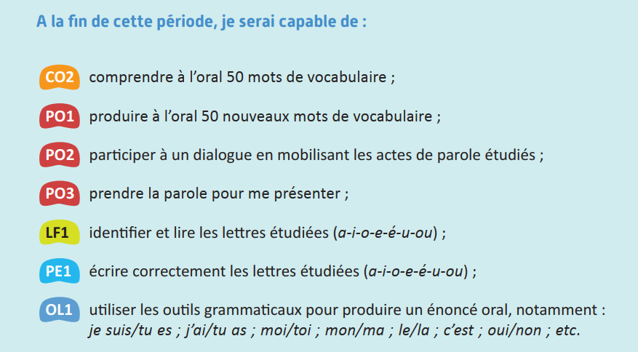
Pour l’enseignant
Attendus de la période 1
CO: Compréhension Orale PO: Production Orale LF: Lecture-Fluence PE: Production Ecrite OL: Outils de Langue

Slide 12
Pour l’enseignant
Programmation thématique de la période 1
Thème : « Je me présente »
Sous-thèmes :
Semaine 1 : Comment tu t’appelles ?
Semaine 2 : Tu as quel âge ?
Semaine 3 : Tu es en quelle classe ?
Semaine 4 : C’est qui ?
Semaine 5 : Est-ce que tu … ?
Semaine 6 : Révision et évaluation

Slide 13
Pour l’enseignant
Programme de la semaine

Slide 14
Pour l’enseignant
Organisation de la semaine
Séance 1
Séance 4
Rituels
Vocabulaire
Écoute active du dialogue
Rituels
Acte de parole
Écriture
Séance 2
Séance 5
Rituels
Acte de parole
Lecture
Rituels
Appropriation de l'acte de parole
Lecture
Séance 3
Séance 6
Rituels
Acte de parole
Lecture
Révision de la semaine

Slide 15
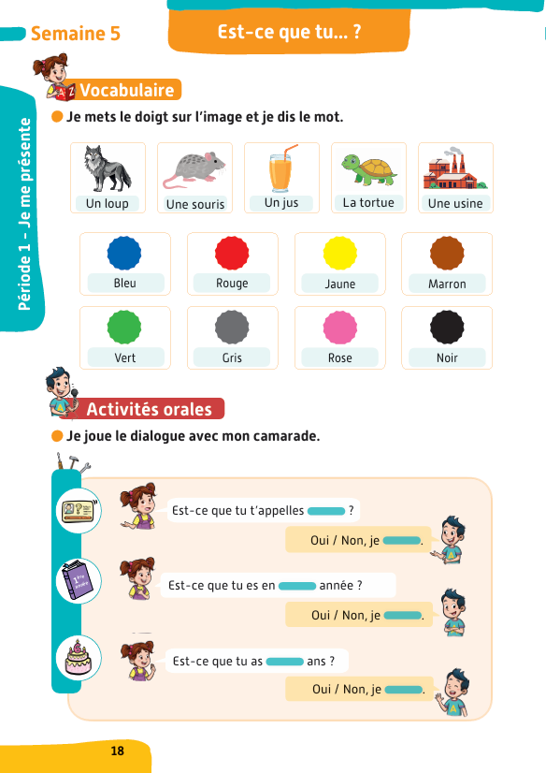
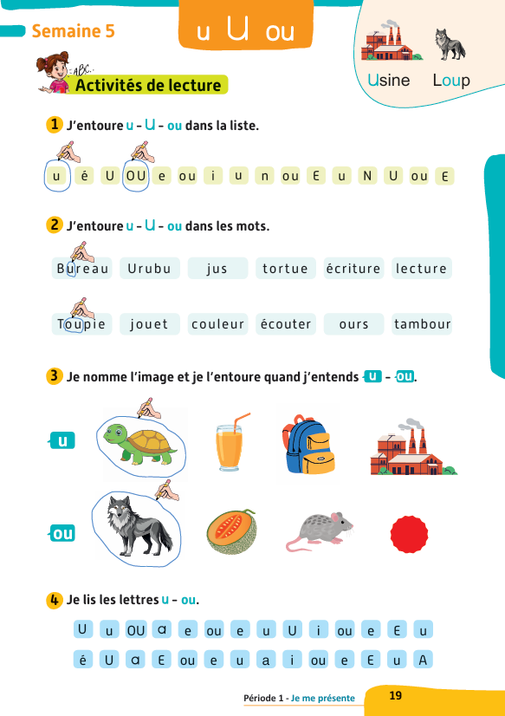
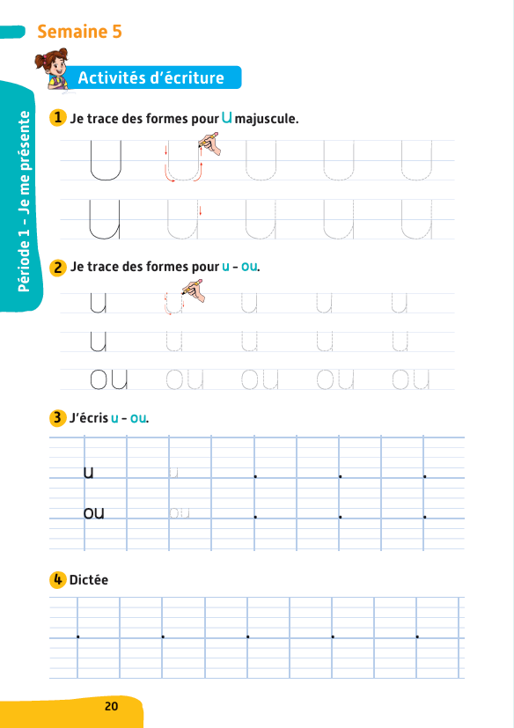
Pour l’enseignant
Contenus de la semaine 5

Slide 16
Séance 3
1. Rituel
Révision des lettres - révision du vocabulaire.
2. Acte de parole
Est-ce que tu … ?
Oui/Non … .
3. Lecture
Reconnaître et lire « ou ».

Slide 17


Pour l’enseignant
Objectifs des rituels
Réviser des mots du vocabulaire.
Réviser des lettres étudiées.

Slide 18

Bonjour les enfants. Nous allons commencer une nouvelle leçon de français.

Slide 19

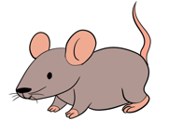
1. Rituel | 2. Acte de parole | 3. Écriture
Nous avons vu ces mots la séance précédente. Répétez après moi.
une souris
un jus

Slide 20
1. Rituel | 2. Acte de parole | 3. Écriture
Pour chaque image, je vais désigner un élève pour dire le mot.
Quel est ce mot ?

Slide 21
1. Rituels | 2. Acte de parole | 3. Écriture
Nous avons déjà vu la lettre e. elle fait le son « e »
E , répétez après moi.
e

Slide 22
1. Rituels | 2. Acte de parole | 3. Écriture
Nous avons déjà vu la lettre i elle fait le son « i ».
i , répétez après moi.
i

Slide 23

1. Rituels | 2. Acte de parole | 3. Écriture
Observez bien ces mots.
cerise livre melon

Slide 24
1. Rituels | 2. Acte de parole | 3. Écriture
Qui veut passer au tableau pour montrer la lettre e ?
cerise livre melon

Slide 25

1. Rituels | 2. Acte de parole | 3. Écriture
Observez la lettre e dans les mots.
cerise livre melon

Slide 26
1. Rituels | 2. Acte de parole | 3. Écriture
Maintenant, qui veut passer au tableau pour montrer la lettre i ?
cerise livre melon

Slide 27
1. Rituels | 2. Acte de parole | 3. Écriture
Observez la lettre i dans les mots.
cerise livre melon

Slide 28
Séance 3
1. Rituel
Révision des lettres - révision du vocabulaire.
2. Acte de parole
Est-ce que tu … ?
Oui/Non … .
3. Lecture
Reconnaître et lire « ou ».

Slide 29
Pour l’enseignant
Objectifs de l’activité
S’approprier l’acte de parole :
Est-ce que tu … ?
Utiliser des outils de langue :
Oui/Non … .

Slide 30



1. Rituels | 2. Acte de parole | 3. Écriture
  Nous allons réécouter le dialogue entre Karim et Rita.

Slide 31

1. Rituels | 2. Acte de parole | 3. Écriture
Première écoute (diffusion automatique).

Slide 32

1. Rituels | 2. Acte de parole | 3. Écriture
Je vais diffuser le dialogue une deuxième fois. Écoutez attentivement.

Slide 33
1. Rituels | 2. Acte de parole | 3. Écriture
Deuxième écoute (diffusion automatique).

Slide 34

1. Rituels | 2. Acte de parole | 3. Écriture
Rita dit « Est-ce que tu es en première année ?».
Qui veut répéter ?
Est-ce que tu es en première année ?

Slide 35

1. Rituels | 2. Acte de parole | 3. Écriture
Que signifie « Est-ce que tu es en première année ? » en arabe ?
Est-ce que tu es en première année ?

Slide 36




1. Rituels | 2. Acte de parole | 3. Écriture
Karim dit : « Oui, je suis en première année.».
Qui veut répéter ?
Oui, je suis en première année.

Slide 37
1. Rituels | 2. Acte de parole | 3. Écriture
Que signifie : « Oui, je suis en première année.» en arabe ?
Oui, je suis en première année.

Slide 38

1. Rituels | 2. Acte de parole | 3. Écriture
Rita dit « Est-ce que tu es en deuxième année ? ».
Qui veut répéter ?
Est-ce que tu es en deuxième année ?

Slide 39
1. Rituels | 2. Acte de parole | 3. Écriture
Que signifie « Est-ce que tu es en deuxième année ? » en arabe ?
Est-ce que tu es en deuxième année ?

Slide 40



1. Rituels | 2. Acte de parole | 3. Écriture
Rita dit : « Non, je suis en première année. ».
Qui veut répéter en faisant le geste ?
Non, je suis en première année.

Slide 41
1. Rituels | 2. Acte de parole | 3. Écriture
Que signifie : « Non, je suis en première année.» en arabe ?
Non, je suis en première année.

Slide 42

1. Rituels | 2. Acte de parole | 3. Écriture
Je vais vous poser la question: « Est-ce que tu es en deuxième année ? »
Qui veut répondre ?
Est-ce que tu es en deuxième année?

Slide 43
1. Rituels | 2. Acte de parole | 3. Écriture
« Est-ce que tu es en première année ? »
Qui veut répondre ?
Est-ce que tu es en première année?

Slide 44
Séance 3
1. Rituel
Révision des lettres - révision du vocabulaire.
2. Acte de parole
Est-ce que tu … ?
Oui/Non … .
3. Lecture
Reconnaître et lire « ou ».

Slide 45
Pour l’enseignant
Objectifs de l’activité
Reconnaître et lire « ou ».

Slide 46
1. Rituels | 2. Acte de parole | 3. Lecture
C’est la lettre o et la lettre u.
o u

Slide 47
1. Rituels | 2. Acte de parole | 3. Lecture
O à coté de u nous donne « ou ». Il fait le son « ou ».
Répétez après moi « ou ».
ou

Slide 48

1. Rituel | 2. Acte de parole | 3. Lecture
ou comme dans loup.
Dans le mot « loup », je vois « ou » et j’entends le son « ou ».
loup

Slide 49
1. Rituel | 2. Acte de parole | 3. Lecture
ou comme dans souris.
Dans le mot « souris », je vois « ou » et j’entends le son « ou ».
souris

Slide 50
1. Rituel | 2. Acte de parole | 3. Lecture
Observez bien cette liste.
c ou U o u ou n

Slide 51
1. Rituel | 2. Acte de parole | 3. Lecture
Qui veut passer au tableau pour montrer ou ?
c ou U o u ou n

Slide 52
1. Rituel | 2. Acte de parole | 3. Lecture
Observez ou dans la liste.
c ou U o u ou n

Slide 53
1. Rituel | 2. Acte de parole | 3. Lecture
Qui veut passer au tableau pour montrer « ou » dans ce mot ?
rouge

Slide 54
1. Rituel | 2. Acte de parole | 3. Lecture
Observez « ou » dans le mot.
rouge

Slide 55
1. Rituel | 2. Acte de parole | 3. Lecture
Qui veut passer au tableau pour montrer « ou » dans ce mot ?
couleur

Slide 56
1. Rituel | 2. Acte de parole | 3. Lecture
Observez « ou » dans le mot.
couleur

Slide 57
1. Rituel | 2. Acte de parole | 3. Lecture
Qui veut passer au tableau pour montrer « ou » dans ce mot ?
joujou

Slide 58
1. Rituel | 2. Acte de parole | 3. Lecture
Observez « ou » dans le mot.
joujou

Slide 59

C’est le moment de l’étoile !
Le gagnant de l’étoile est : [nom de l’élève]
Moment de l’étoile

Slide 60




Qui peut me dire pourquoi [prénom] a obtenu l’étoile ?

Slide 61
La séance d’aujourd’hui est terminée. À demain !

